Slide 1
স্বাগতম
মোঃ তাজ উদ্দিন
সহকারী শিক্ষক
মিঠানালা রামদয়াল উচ্চ বিদ্যালয়
আইডি নংঃ ০১০৫০২৭০৭৯১
ব্যাচঃ ২৭
নবম শ্রেণি
রসায়ন
সময়ঃ ৫০ মিনিট

Slide 2
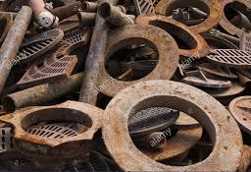
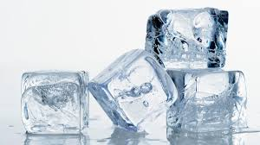
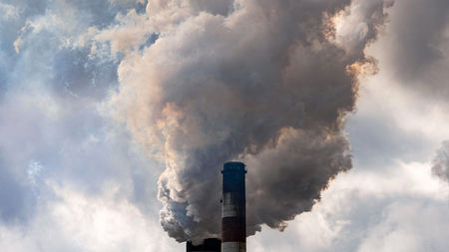
নিচের ছবিগুলো লক্ষ্য কর-
লোহা
বরফ
পানি
গ্যাস

Slide 3
পদার্থ ও পদার্থের অবস্থা
অধ্যায় – ২য় ( পদার্থের অবস্থা)
পৃষ্ঠা- ১৯-২৫

Slide 4
শিখনফল
এই অধ্যায় শেষে শিক্ষার্থীরা.........
১। পদার্থ কী তা বলতে পারবে।
২। পদার্থের শ্রেণিবিভাগ করতে পারবে।
৩। গতিতত্ত্ব এর বর্ণনা করতে পারবে।
৪। গতিতত্ত্বের সাহায্যে পদার্থের রপান্তর বিশ্লেষণ করতে পারবে।

Slide 5
পদার্থ
যার ভর আছে
স্থান দখল করে
স্থিতিশীল বা গতিশীল অবস্থা পরিবর্তনে বাধা প্রদান করে।

Slide 6
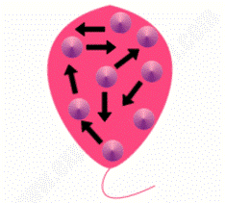
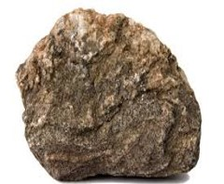
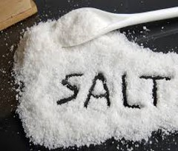
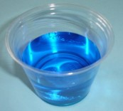
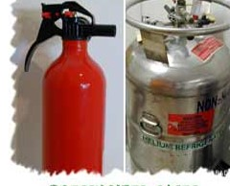
কঠিন
তরল
গ্যাস

Slide 7
পদার্থ
কঠিন
তরল
গ্যাসীয়

Slide 8
কণার বিভিন্ন দিকে ছুটে চলা

Slide 9
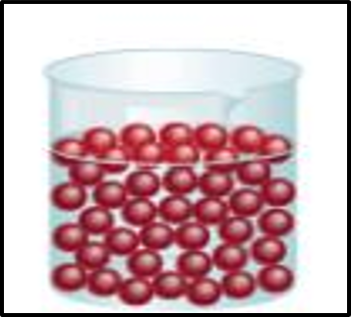
আন্তঃআণবিক শক্তি
কঠিন
তরল
গ্যাস

Slide 10
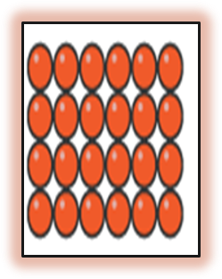
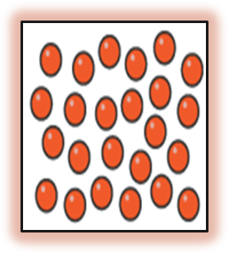
তাপ
তাপ
শীতল
শীতল
কঠিন
তরল
গ্যাস
তাপ প্রদানে পদার্থের অবস্থার পরিবর্তন

Slide 11
কঠিন
তরল
গ্যাসীয়
শীতল
তাপ
তাপ
পদার্থের অবস্থার রূপান্তর প্রক্রিয়া

Slide 12
দলগত কাজ
পদার্থের এক অবস্থা থেকে অন্য অবস্থায় রূপান্তর প্রক্রিয়া ব্যাখ্যা কর।

Slide 13
মূল্যায়ন
১। পদার্থ কী?
উত্তরঃ যেসব বস্তুর নির্দিষ্ট ভর আছে, স্থান দখল করে তাকে পদার্থ বলে।
২। পদার্থ কত প্রকার?
উত্তরঃ তিন প্রকার।
৩। কঠিন পদার্থের আন্তঃআণবিক আকর্ষণ শক্তি কেমন ?
উত্তরঃ খুব বেশি।

Slide 14
বাড়ির কাজ
বাড়িতে মোমবাতি জ্বালিয়ে পরীক্ষা কর মোমে কয় ধরনের পরিবর্তন সংঘটিত হয়?

Slide 15
ধন্যবাদ

